Slide 1
DOCUMENTS D’ORGANISATION
U6-U7

Slide 2
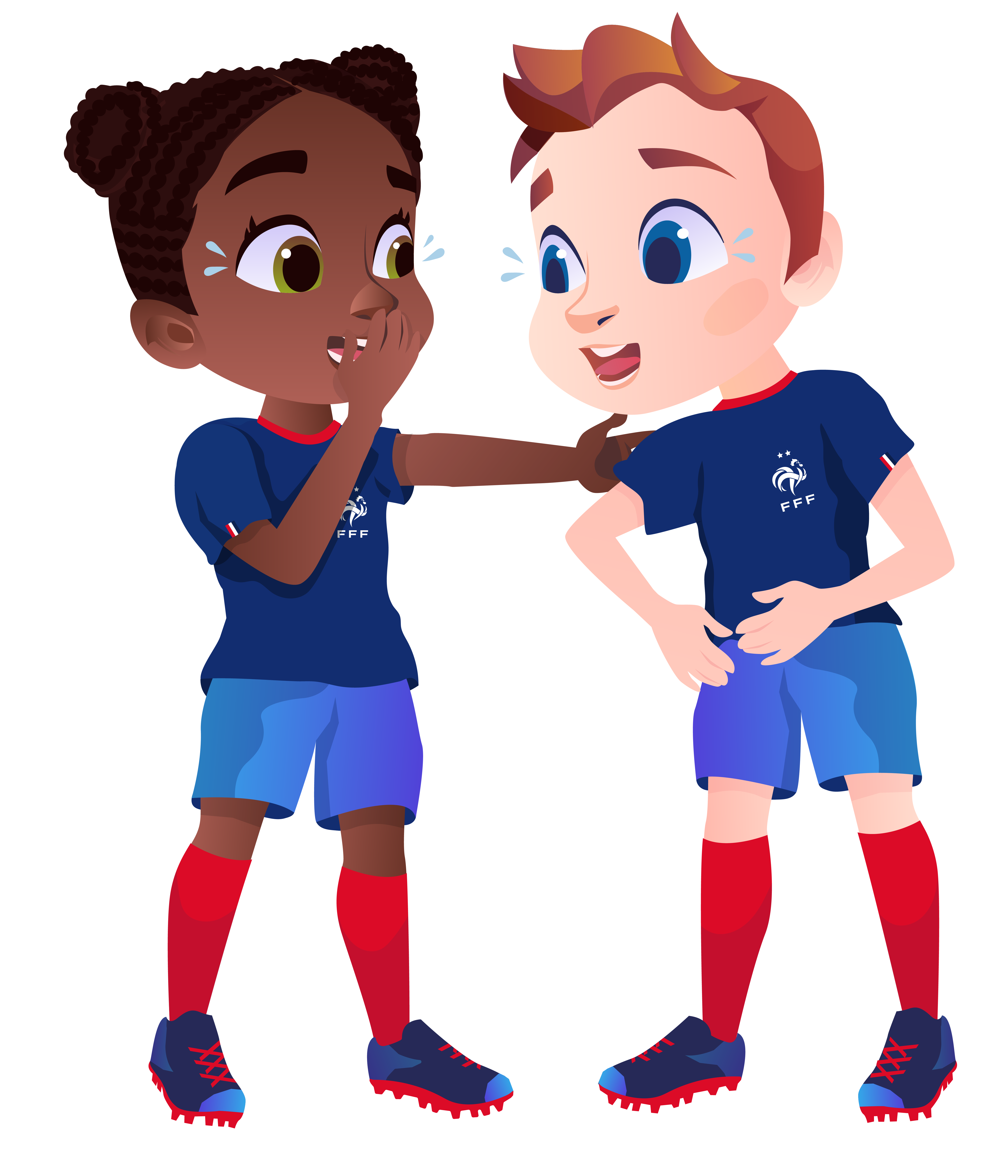
Organisation
Plateau U6-U7
01

Slide 3



U6-U7 – 5 & 6 équipes
Equipe A |  | Equipe D
Equipe B |  | Equipe E
Equipe C |  | Equipe F
3 terrains (T1, T2, T3) + Défi technique
5 rotations
4 Rencontres 10’ + 1 Défi technique 10’
N° des équipes | Rotation 1 | Rotation 2 | Rotation 3 | Rotation 4 | Rotation 5
Equipe A | Défi | Rencontre T1 | Rencontre T2 | Rencontre T1 | Rencontre T1
Equipe B | Défi | Rencontre T2 | Rencontre T1 | Rencontre T2 | Rencontre T2
Equipe C | Rencontre T1 | Défi | Rencontre T2 | Rencontre T3 | Rencontre T2
Equipe D | Rencontre T1 | Rencontre T2 | Défi | Rencontre T1 | Rencontre T3
Equipe E | Rencontre T2 | Défi | Rencontre T1 | Rencontre T3 | Rencontre T1
Equipe F | Rencontre T2 | Rencontre T1 | Défi | Rencontre T2 | Rencontre T3
Si 5 équipes, faire le maximum pour constituer une 6ème équipe

Slide 4
U6-U7 – 7 & 8 équipes
Equipe A |  | Equipe E
Equipe B |  | Equipe F
Equipe C |  | Equipe G
Equipe D |  | Equipe H
4 terrains (T1, T2, T3, T4) + Défi technique
5 rotations
4 Rencontres 10’ + 1 Défi technique 10’
N° des équipes | Rotation 1 | Rotation 2 | Rotation 3 | Rotation 4 | Rotation 5
Equipe A | Défi | Rencontre T1 | Rencontre T2 | Rencontre T2 | Rencontre T1
Equipe B | Défi | Rencontre T2 | Rencontre T1 | Rencontre T3 | Rencontre T2
Equipe C | Rencontre T1 | Défi | Rencontre T3 | Rencontre T2 | Rencontre T2
Equipe D | Rencontre T2 | Défi | Rencontre T2 | Rencontre T1 | Rencontre T4
Equipe E | Rencontre T1 | Rencontre T3 | Défi | Rencontre T3 | Rencontre T1
Equipe F | Rencontre T3 | Rencontre T2 | Défi | Rencontre T1 | Rencontre T3
Equipe G | Rencontre T2 | Rencontre T1 | Rencontre T3 | Défi | Rencontre T3
Equipe H | Rencontre T3 | Rencontre T3 | Rencontre T1 | Défi | Rencontre T4
Si 7 équipes, faire le maximum pour constituer une 8ème équipe

Slide 5
U6-U7 – 9 & 10 équipes
Equipe A |  | Equipe F
Equipe B |  | Equipe G
Equipe C |  | Equipe H
Equipe D |  | Equipe I
Equipe E |  | Equipe J
5 terrains (T1, T2, T3, T4, T5) + Défi technique
5 rotations
4 Rencontres 10’ + 1 Défi technique 10’
N° des équipes | Rotation 1 | Rotation 2 | Rotation 3 | Rotation 4 | Rotation 5
Equipe A | Défi | Rencontre T1 | Rencontre T2 | Rencontre T3 | Rencontre T4
Equipe B | Défi | Rencontre T4 | Rencontre T3 | Rencontre T2 | Rencontre T1
Equipe C | Rencontre T1 | Rencontre T2 | Rencontre T3 | Rencontre T4 | Défi
Equipe D | Rencontre T1 | Défi | Rencontre T4 | Rencontre T3 | Rencontre T2
Equipe E | Rencontre T2 | Rencontre T3 | Rencontre T4 | Défi | Rencontre T1
Equipe F | Rencontre T2 | Rencontre T1 | Défi | Rencontre T4 | Rencontre T3
Equipe G | Rencontre T3 | Rencontre T4 | Défi | Rencontre T1 | Rencontre T2
Equipe H | Rencontre T3 | Rencontre T2 | Rencontre T1 | Défi | Rencontre T4
Equipe I | Rencontre T4 | Défi | Rencontre T1 | Rencontre T2 | Rencontre T3
Equipe J | Rencontre T4 | Rencontre T3 | Rencontre T2 | Rencontre T1 | Défi
Si 9 équipes, faire le maximum pour constituer une 10ème équipe

Slide 6
Jour de matchs
Format Festifoot
02

Slide 7
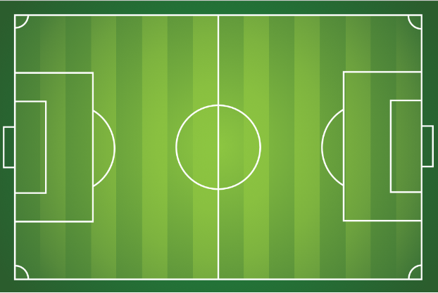
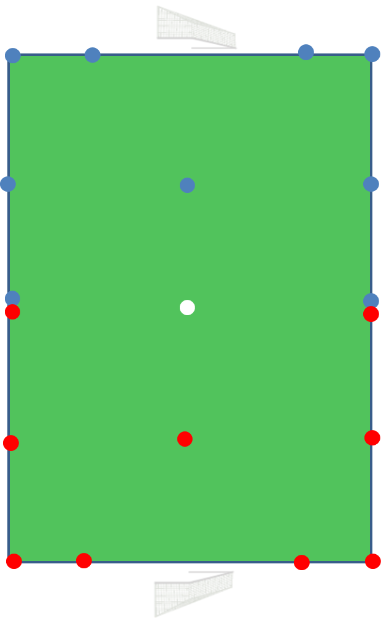
U6-U7 - FESTIFOOT
Pratique : 4v4 avec Gardien de but
Espace de jeu : 28x20m
Rotations : 8 x 6 min
Organisation :
1er bloc de 4 rotations
Pause éducative (5 min)
2ème bloc de 4 rotations
Principe :
Je gagne > Je monte
Je perds > Je descends
Match à égalité : tirage au sort d’une carte pour désigner l’équipe vainqueur et l’équipe perdante
Nbre d’équipes max : 16 (8 terrains)
Buts : 4mx1,50m
Lois du jeu : Foot à 4
Terrain n°1
Terrain n°2
Terrain n°3
Terrain n°4
Terrain n°8
Terrain n°7
Terrain n°6
Terrain n°5

Slide 8
VIDEOS
Lien youtube
QR CODE
03

Slide 9




Vidéos Défis
Défi n°1
Défi n°2
https://youtu.be/HPUz0f_yWNI
https://youtu.be/7xvmGhUXe7M
Défi n°3
Défi n°4
https://youtu.be/KKo-Mc0Rf30
https://youtu.be/9x82DYX2RW0

Slide 10




Vidéos « ballon magique »
Forme jouée n°1
Forme jouée n°2
https://youtu.be/ZlpecxsLXUU
https://youtu.be/9SkSMxKEQjE
Forme jouée n°3
Forme jouée n°4
https://youtu.be/8ZyZDaoPg9A
https://youtu.be/lNmv_R_wYnA

